Slide 1
Estudo Vocacional — Guarulhos

Slide 2
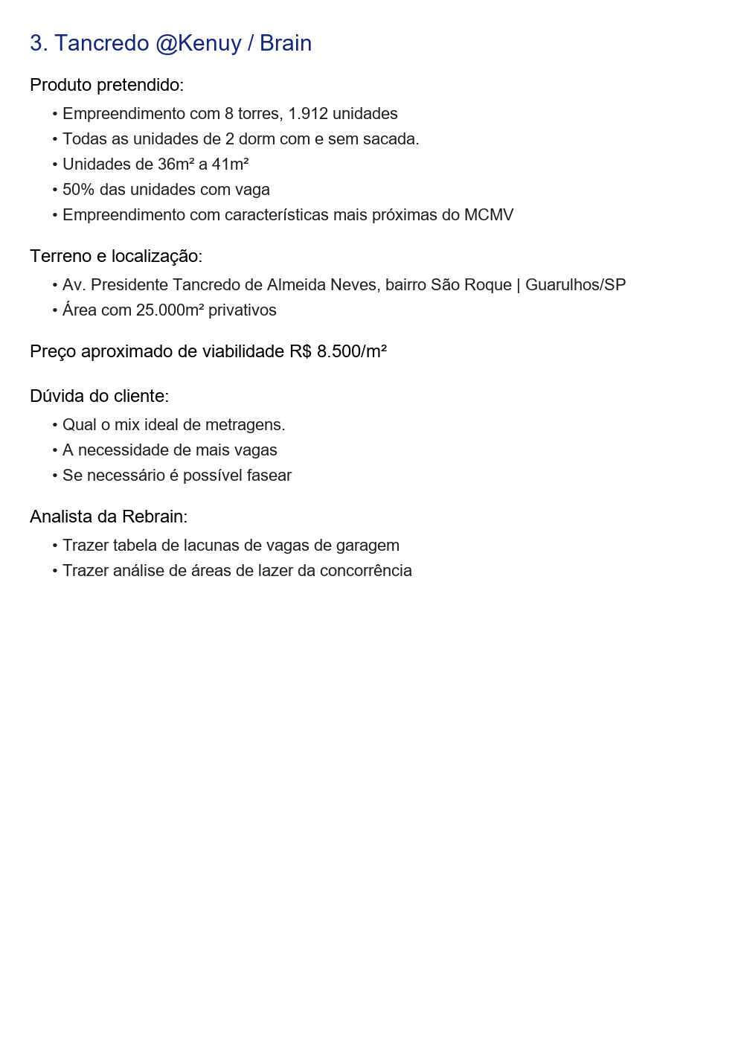
Ata de Abertura — Briefing

Slide 3
Metodologia
Conteúdo de apoio.

